Slide 1



کارگاه برنامه نویسی پیشرفته دستورکار 10
آشنایی با مفاهیم مقدماتی شبکه
آشنایی با سوکت در جاوا

Slide 2
مقدمه
تعریف سوکت و پورت
به هر یک از نقاط انتهایی در اتصال بین دو برنامه یا دو وسیله یک سوکت گفته میشود هر کدام از این نقاط انتهایی شامی یک جفت آی پی و پورت (یک عدد صحیح 16 بیتی) منحصر به فرد است از آنجایی که یک کلاینت یا سرور خود میتواند به صورت همزمان با چندین برنامه و دستگاه دیگر متصل باشد برای برقرای ارتباط با هر یک نیاز به پورت های منحصر به فرد داریم

Slide 3
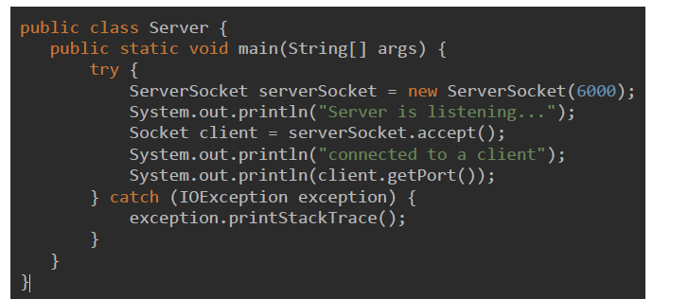
ساخت کانکشن
برای ساخت یک کانکشن برای سرور یک ServerSocket با پورت دلخواه می سازیم (پورت نباید کمتر از ۱۰۲۴ باشد چرا که این پورت ها رزرو شده اند و به دسترسی ادمین نیاز دارند ) سرور بر روی این پورت به درخواست های اتصال کلاینت گوش میکند

Slide 4
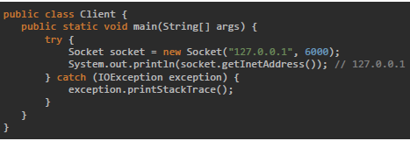
متد accept یک متد blocking است و تا زمانی که کلاینت به سرور متصل نشود خط های بعدی اجرا نمی شوند کلاینت برای وصل شدن به سرور باید آدرس آی پی و پورت سوکتی که سرور در حال گوش دادن به آن است را بداند و با ساختن سوکتی به آن وصل شود
127.0.0.1 آی پی مربوط به کامپیوتری است که کد روی آن اجرا میشود و به آن localhost هم گفته میشود (* مثال ConnectionExample)

Slide 5
تعامل در سوکت ها
همانند فایل ها برای تبادل اطلاعات بین سوکت ها میتوانیم از کلاس هایی مانند ObjectInputStream، DataOutputStream، DataInputStream و غیره استفاده کنیم. در ادامه به بررسی نحوه ی تبادل اطلاعات با استفاده از ObjectStreamها میپردازیم .
مثال SocketInteractionExamole
* کلاسMessage به صورت شئ بین سرور و کلاینت مبادله می شود، به همین دلیل باید اینترفیس Serializable را پیاده سازی کند

Slide 6
تمرین
پیاده سازی چت روم
در این جلسه قصد داریم با استفاده از مفاهیم شبکه، یک چت روم در کنسول پیاده سازی کنیم. توضیح برنامه به صورت زیر است:
1. در ابتدای اجرای برنامه، هر کاربر می تواند یک نام کاربری برای خود انتخاب کند.
2. اگر کاربری به چت روم اضافه شد، به تمام کاربران اطلاع داده میشود.
3. پیامی که هر کاربر مینویسد، برای تمامی کاربران به جز خودش ارسال میشود.
4. پیام هر کاربر را میتوان از کاربران دیگر، تمییز داد (برای مثال نام هر کاربر به همراه پیامی که فرستاده
است، نمایش داده میشود).
5. هر کاربر در هر زمانی که خواست با نوشتن عبارت #exit می تواند از چت روم خارج شود
6.اگر کاربری از چت روم خارج شود (چه با استفاده از دستور #exit و چه با بستن برنامه ) به تمام کاربران دیگر اطلاع داده می شود

